Slide 1
OS DETERMINANTES
1º Bach.

Slide 2

Tipoloxía e clasificación das palabras
VARIABLES
INVARIABLES
SUBSTANTIVO
CONXUNCIÓN
ADXECTIVO
PREPOSICIÓN
DETERMINANTE
ADVERBIO
PRONOME
VERBO

Slide 3
En que se diferencian os determinantes dos pronomes?
Determinantes
Pronomes
Acompañan a substantivos
Substitúen a un substantivo, frase ou oración.
Este mes irei de visita ao Courel
Probarei os zapatos marróns, pois estes son os que máis me gustan.
Determinante demostrativo
Pronome demostrativo

Slide 4
Os determinantes
Artigos
determinados
indeterminados
Demostrativos
Esta, esa, aquela...
Posesivos
Miña, túa, súa
Interrogativos/ Exclamativos
Que, que, cal
Cardinais: dous, catro...
Ordinais: primeiro, segundo
Partitivos: medio, terzo....
Multiplicativos: dobre, triplo, nónuplo
Numerais
Indefinidos
Cuantificadores: bastante, pouco, demasiado...
Identificadores: ambos, cada, calquera, certo...

Slide 5
Os pronomes
Demostrativos
Esta, esa, aquela...
Posesivos
Miña, túa, súa
Interrogativos/ Exclamativos
Que, que, cal
Numerais
Cardinais: dous, catro...
Ordinais: primeiro, segundo
Partitivos: medio, terzo....
Multiplicativos: dobre, triplo, nónuplo
Indefinidos
Cadaquén, calquera, ninguén, quenquera, alguén...
Persoais
Eu, ti, el, ela, nós, vós...
Relativos

Slide 6

Solucións exercicios e pronomes

Slide 7
A) ARTIGO
Delimitan o significado do substantivo ao que acompaña.
Determinados |  |  | Indeterminados
 | S | P | S | P
Masculino | o | os | un | uns
Feminino | a | as | unha | unhas
Determinados Indeterminados
Merquei o libro Merquei un libro

Slide 9

1.
Mañá cearemos en o restaurante da zona vella.
Mañá cearemos no restaurante da zona vella.
 |  | o | a | os | as
 | a | ao/ó | á | aos/ós | ás
Prep. | con | co | coa | cos | coas
 | de | do | da | dos | das
 | en | no | na | nos | nas
Conx. | ca | ca o/ có | ca a/ cá | ca os/ cós | ca as/ cás

Slide 10
2.
Traballa en O Porriño.
Traballa no Porriño.
O artigo dos nomes xeográficos contre, obrigatoriamente, con determinadas preposicións.
Ex. Vive na Coruña.

Slide 11
3.
Adornou o salón con uns cadros moi coloridos.
Adornou o salón cuns cadros moi coloridos.
 |  | un | unha | uns | unhas
 | con | cun | cunha | cuns | cunhas
Prep. | de | dun | dunha | duns | dunhas
 | en | nun | nunha | nuns | nunhas

Slide 12
4.
Miña cadela chámase Laica
A miña cadela chámase Laica.
A regra xeral di que é obrigatoria a presenza do artigo ante o posesivo.

Slide 13
5.
En primavera estaremos todos xuntos
Na primavera estaremos todos xuntos
As estacións do ano levan artigo.

Slide 14
6.
Botades todo día a traballar.
Botades todo o día a traballar.
Todo/a (s) sempre van seguidos de artigo

Slide 15
7.
Ambas dúas emigraron a América.
Ambas as dúas emigraron a América.
Ambo/a (s) sempre van seguidos de artigo

Slide 16
8.
Vós tres estades aprobados.
Vós os tres estades aprobados.
Nós e vós, seguidos dun numeral, levan sempre artigo.

Slide 17

9.
Fálalles súa Excelencia a Embaixadora.
Nas fórmulas de tratamento ou nas expresións de carácter relixioso (Nosa Señora dos Remedios) o artigo non é obrigatorio antes do posesivo.

Slide 18
10.
Meu pobre, onde irás?
O artigo non é obrigado cando o posesivo forma parte dun vocativo.

Slide 19
11.
Meu dito, meu feito.
O artigo non acompaña ao posesivo en expresións e frases feitas.

Slide 20
12.
Este meu irmán é ben lacazán.
Cando o posesivo vai precedido dun demostrativo o artigo non acompaña ao posesivo.

Slide 21
13.
Meu pai foi cear con miña nai e miña avoa pero non foron as miñas sobriñas.
Cando o posesivo vai seguido dun nome de parentesco non é obrigatorio o uso do artigo

Slide 22
13.
A Xulia marchou de vacacións
Os nomes propios poden ir precedidos do artigo:

Slide 23
A segunda forma do artigo (lo, la, los, las): obrigatoria na fala, opcional na escrita
Verbos rematados en –r ou en –s, -nos, -vos, -lles, ambos, todos, entrambos, tras, e mais.
Es o amor da miña vida; na pronuncia: Elo amor da miña vida
Mercounos as patacas: mercounolas...
Nós os dous estamos listos: nolos dous...
Entrambos os dous colledes as caixa: entrámbolos dous
Todos os días traballamos arreo: tódolos días...
Tras a porta da dereita tes a biblioteca: trala porta...tela biblioteca
Interrogativo: u U-lo coche?

Slide 24
B) Demostrativos
MASCULINO | SINGULAR | ESTE | ESE | AQUEL
 | PLURAL | ESTES | ESES | AQUELES
FEMININO | SINGULAR | ESTA | ESA | AQUELAS
 | PLURAL | ESTAS | ESAS | AQUELA
PRONOME NEUTRO |  | ISTO | ISO | AQUILO
Os demostrativos colócanse antepostos ao substantivo (norma xeral), pero poden aparecer pospostos como marca expresiva ou enfática.
Admite a combinación con outros determinantes. Ex: Este meu fillo é moi xeneroso.
Os demostrativos contraen coas preposicións (de e en) e con algúns indefinidos (ex: outro), o que se coñece como formas contractas.

Slide 25
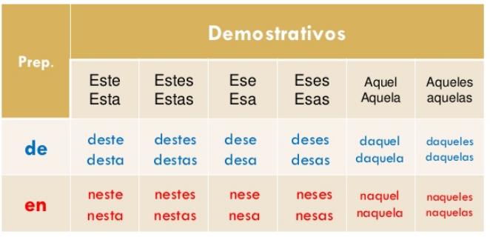
1.
En esta aula hai poco espazo.
Nesta aula hai pouco espazo.

Slide 26
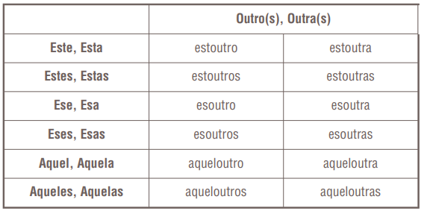
2.
Ese outro xersei é máis caro ca este.
Esoutro xersei é máis caro ca este.

Slide 27
3.
Repíteme aquilo outro que me dixeches.
O demostrativo neutro (isto, iso, aquilo) non contrae co indefinido outro.

Slide 28
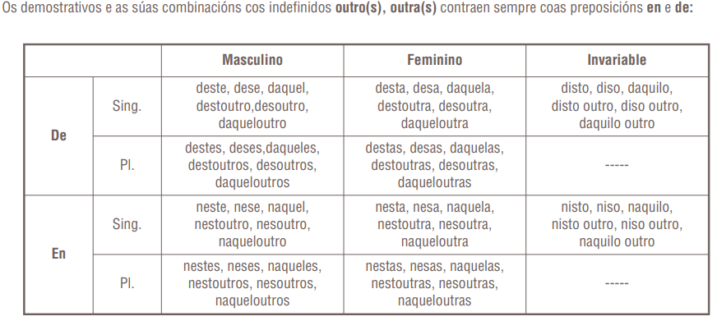
4.
Non che estou falando desta persoa que acabamos de ver, senón daquela outra que saudamos pola mañá
Non che estou falando desta persoa que acabamos de ver, senón daqueloutra que saudamos pola mañá

Slide 29
C) Posesivo
SINGULAR |  |  |  |  | PLURAL
 |  | 1º persoa | 2ª persoa | 3º persoa | 1º persoa | 2ª persoa | 3º persoa
MASC. | SINGULAR | meu | teu | seu | noso | voso | seu
 | PLURAL | meus | teus | seus | nosos | vosos | seus
FEMIN. | SINGULAR | miña | túa | súa | nosa | vosa | súa
 | PLURAL | miñas | túas | súas | nosas | vosas | súas

Slide 30
1.
Farei como vostede queira, mi amo.
As formas de respecto mi, tu, su só se usan acompañando a padre, madre, tío, señor e amo.

Slide 31
2.
Cadansúa nena levaba a bicicleta.
As nenas levaban cadansúa bicicleta.
As formas do posesivo distributivo (cadanseu(s), cadansúa/s) sempre aparecen diante do obxecto posuído.

Slide 32
3.
Teño casa de meu.
De + posesivo masculino singular (de meu, de teu, de seu, de noso...) indican propiedade exclusiva.

Slide 33
D) Interrogativos e exclamativos
Que
Quen
Cal
Canto, como
Cando, onde
U (U-la chave? A chave, ula?)

Slide 34
1.
Quenes queren máis patacas?
Quen quere máis patacas?
O pronome interrogativo quen é invariable en número.

Slide 35
2.
Estamos donde ti xa sabes.
Estamos onde ti xa sabes.

Slide 36
3.
Qué queres?
Que queres?
Os determinantes e pronomes interrogativos e exclamativos NON se acentúan en galego.

Slide 37
D) Numerais
Cardinais | Indican unha cantidade exacta Un/unha, dous/dúas, ...., dezais, vinte e un, ... Trinta e tres, cincocentos/as (quiñentos/as)...
Ordinais | Indican a situación ou a orde dos seres ou cousas nunha serie. Primeiro/a, segundo/a, undécidomo, duodécimo, sesaxésimo, centésimo...
Partitivos | Indican a fracción exacta dunha unidade. Medio/a, terzo/a, ..., sétimo/a, onceavo/a, doceavo/a....
Multiplicativos | Indican o resultado dunha multiplicación. dobre (duplo/a), triplo/a, cúadruplo/a, óctuplo/a, nónuplo/a.

Slide 38
1.
Xa está feito un tercio do traballo.
Xa está feito un terzo do traballo.

Slide 39
2.
Acabou a carreira con vintetrés anos.
Acabou a carreira con vinte e tres anos.
A partir de vinte e un, vinte e unha en diante todas as combinacións dos numerais cardinais se escriben separadas.

Slide 40
3.
Quedou na séptima posición.
Quedou na sétima posición.

Slide 41
4.
Cambiar agora de traballo implicarían esforzo triple que non estou disposta asumir.
Cambiar agora de traballo implicarían esforzo triplo que non estou disposta asumir.

Slide 42
  A forma cardinal para designar o número 500 é cincocentos ou quiñentos.
  Os numerais ordinais presentan flexión de xénero e número. Ex: As investigadoras foron as primeiras en conseguir a vacina contra a sida.
  En galego as formas multiplicativas doble* e triple* son castelanismos. As formas correctas son dobre ou duplo/a ou triple ou triplo/a.
  Son castelanismos os partitivos octavo*, mitade*, tercio* ou séptimo*. As formas correctas son metade, terzo, sétimo/a e oitavo/a.

Slide 43
E) Indefinidos
Cuantificadores
Algún, ningún, nada, algúen, ningúen, bastante, moito, pouco, abondo, varios...
Identificadores
Ambos, cada, calquera, certo, mesmo, outro, porpio, tal..

Slide 44

1.
Non é molestia algunha.
Non é ninguha molestia.

Slide 45
2.
De algún de vós non me lembraba, pero de outros si.
Dalgún de vós non me lembraba, pero doutros si.
 |  | Algún(s) | Algunha(s) | Outro(s) | Outra(s)
 | de | dalgún(s) | dalgunha(s) | doutro(s) | doutra(s)
Prep. | en | nalgún(s) | nalgunha(s) | noutro(s) | noutra(s)

Slide 46
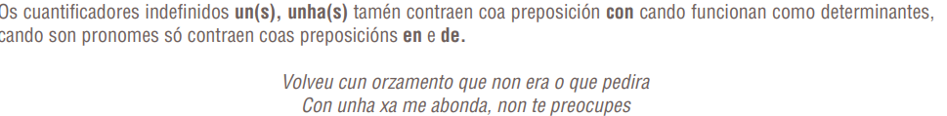
3.
Póñoche dous cazos de sopa ou cun xa che chega?
Póñoche dous cazos de sopa ou con un xa che chega?

Slide 47
Valores especiais do posesivo e do demostrativo

Slide 48

Valores especiais do demostrativo.
Exercicio: analiza os valores dos demostrativos nas seguintes oracións.

Slide 49
Exercicio
1. Serxio mancou un xeonllo, daquela non irá convosco o sábado.
Conxunción consecutiva, “polo tanto”
2. Esta pastelaría coñézoa eu desde nena.
Valor xeral, sitúa no espazo ou no tempo con proximidade ao emisor.
3. Pecharon este bar polo aquel do ruído.
Este: valor xeral (vid. Supra)
Aquel: substantivo (“causa”, “motivo”).

Slide 50
Exercicio
4. A iso das sete comezará o adestramento.
Aproximación temporal.
5. Teño unha aquela no ombreiro que non me diexa durmir.
Substantivo: “molestia”.
6. Tráeme esas e non aqueloutras.
Aquelas/ aqueloutras: valor xeral (vid. Supra).

Slide 51
Exercicio
7. Naquilo levantouse coma un tolo e marchou batendo a porta.
Adverbio temporal: “naquel momento”, “entón”.
8. Vós sempre vos queixades, pero daquela era todo moito máis difícil.
Adverbio temporal, “entón”.
9. Podemos encargarllo a Duarte, el sempre tivo a súa aquela para a música.
Substantivo: “xeito”, “gusto”.

Slide 52

Exercicio
10. O neno ese é parvo./ Ese é parvo.
Valor despectivo.
11. Iso non é unha torta; é unha trapallada absoluta.
Valor despectivo.
Ese, acompañando ou substituíndo un nome, especialmente de persoa, asume un sentido despectivo. Iso tamén pode adquirir ese mesmo valor pexorativo.

Slide 53
Exercicio
13. Esta Raquel non traballa nadiña...
Valor afectivo.
Algunhas formas expresan valores afectivos ou irónicos dependendo do contexto e da entoación.

Slide 54
Valores especiais do posesivo.
Exercicio: sinala o valor do posesivo en cada un dos seguintes casos.

Slide 55
Exercicio
1. Non sei que che dicir, meu rei.
Familiaridade
2. O éxito conseguido deulle as súas satisfaccións.
Ponderativo: “bastantes”
3.Teñen terra de seu.
Propiedade exclusiva
4. Aínda ela non lles dixo nada aos seus.
“Familiares” ou “achegados”

Slide 56
Exercicio
5. Choiva ou vente, nunca deixa de facer a súa camiñada.
Acción habitual
6. Ti non tes remedio: sempre facendo das túas.
Acción propia.
7. É intelixente de seu.
“Por natureza”
8. Que teñas boa viaxe, meu!
Familiaridade.

Slide 57
Exercicio
9. Custoulle o seu pero ao final conseguiuno.
“bastante”
10. Xa terá os seus corenta anos.
Valor aproximativo
11. Colleu cada operario a súa ferramente e puxéronse ao traballo.
Valor distributivo.

Slide 58
Exercicio
“o que se lle dá ben”
12. Cociñar nunca foi o teu.
13. Ás ordes, meu capitán.
Valor de respecto.

